Slide 1
PSDA :
Red Black Tree
Kencangkan Sabuk Kalian,
Materi semakin dalam

Slide 2
Ketentuan Red Black Tree
Setiap Node Berwarna “Red” atau “Black”
Node Root berwarna “Black”
Setiap Node baru yang akan disisipkan berwarna “Red” sebelum kemudian disesuaikan
Setiap Node “Red” akan memiliki Child berwarna “Black”
Setiap Path Memiliki Node “Black” yang seimbang

Slide 3
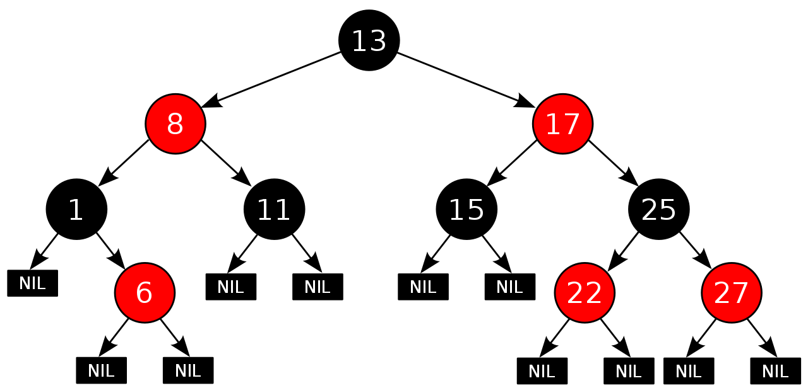

Slide 4
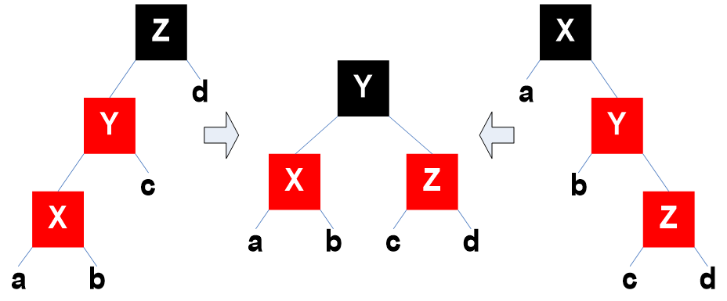
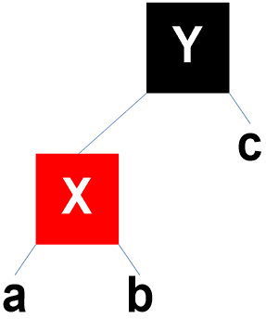
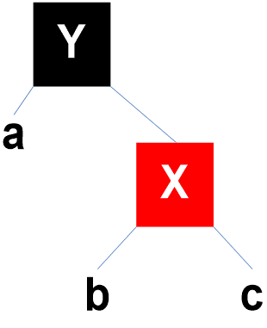
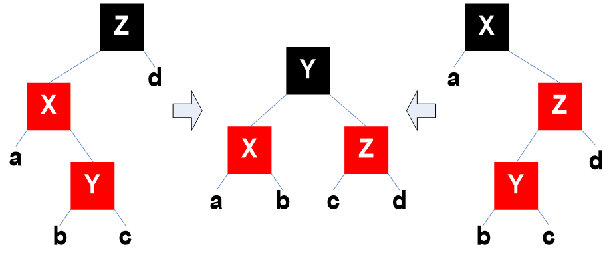
Insert – rotation case

Slide 5
Insert

Slide 6
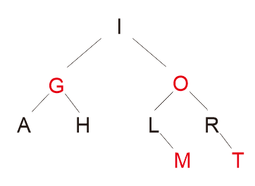
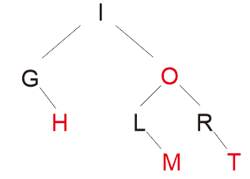
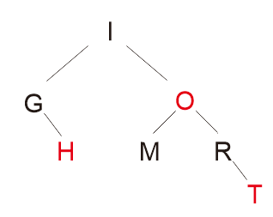
delete
Contoh 1
Contoh 2

Slide 7
Delete

Slide 8
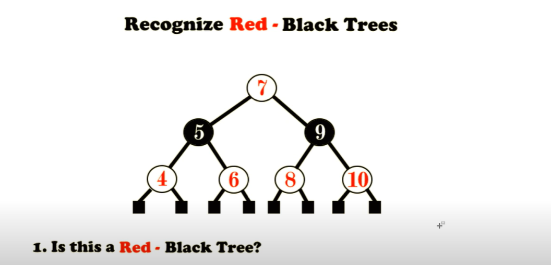
Latihan 1

Slide 9
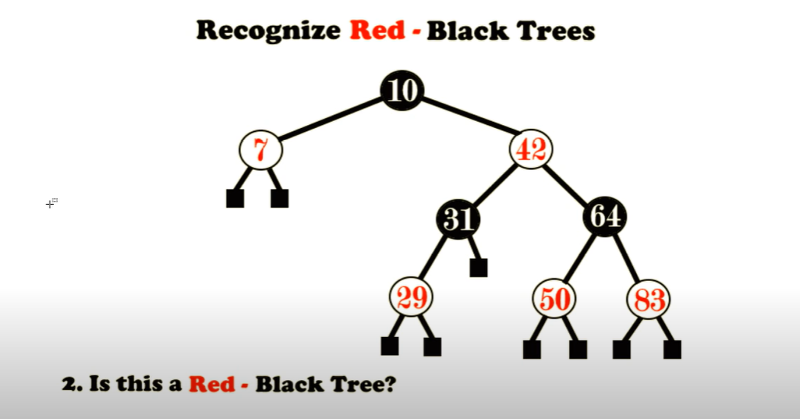
Latihan 2

Slide 10
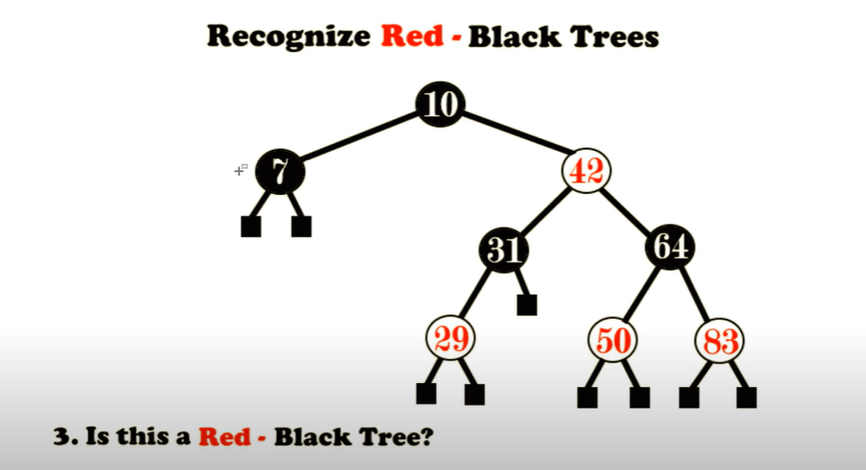
Latihan 3

Slide 11
Metode Balancing Red Black Tree
Recolor
Rotation
DoubleBlack

Slide 12
Implementasi

